Slide 1
Математика
2 класс
Тема: Проверочная работа № 6 «Текстовые задачи, раскрывающие смысл действия умножение».
Учитель: Киселева С.А.

Slide 2
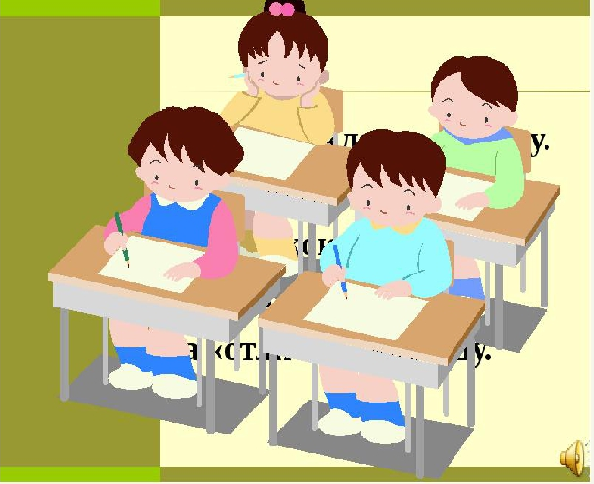
Цель:
создание условий для повторения и закрепления изученного материала.

Slide 3
Задание №1
Повторите ранее выученные правила.

Slide 4
Задание №2
Выполните на отдельном 2-м листе «Проверочную работу» на с. 71

Slide 5
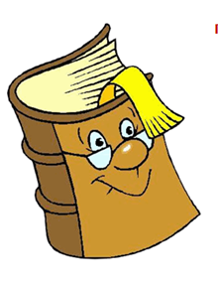
Спасибо за внимание!

